Slide 1


إدارة و القيادة في تمريض
إدارة الوظائف
3- توجيه
توثيق و التقارير

Slide 2
تقرير : يكون شفوي، مكتوبة أو حاسوب- التواصل القائم على منوي ل يوصَِل معلومة إلى الآخرين.
سِجِلّ : يكون مكتوب أو حاسوب قائم على، ال عملية من صنع أ دخول على أ العميل سِجِلّ يكون يسمى التسجيل رسم بياني، أو توثيق .

Slide 3
أ سريري سِجِلّ : أيضًا مُسَمًّى أ جدول أو سجل العميل يكون أ رَسمِيّ، قانوني وثيقة الذي - التي يقدم الأدلة ل أ العميل الرعاية.

Slide 4
أخلاقي و قانوني اعتبارات
" ال ممرضة لديه واجب على يحافظ على السرية ل كل المرضى معلومة" (انا شفرة ل أخلاق مهنية 2001).
ال السجلات نكون مستخدم في عميل المؤتمرات، العيادات والجولات عميل دراسات، و مكتوب أوراق. هو - هي يكون المسئولية​ ل ال طالب أو صحة احترافي للحماية​ ال العميل خصوصية بواسطة لا استخدام أ اسم أو أي تصريحات في ال ملاحظات الذي - التي كان تحديد هوية عميل.

Slide 5
الأغراض ل عميل السجلات
تواصل… ال سِجِلّ يخدم مثل ال مركبة بواسطة أيّ مختلف صحة المهنيين من التفاعل مع أ عميل يتواصل مع كل آخر.
تخطيط عميل العناية……كل واحد صحة الاستخدامات المهنية بيانات من ال العميل سِجِلّ للتخطيط​ العناية ب
الذي - التي عميل.
التدقيق صحة الوكالات……ان مراجعة يكون أ مراجعة من العميل السجلات ل جودة ضمان غاية .

Slide 6
4- بحث…….. ال معلومة محتواه في سجل يمكن​ يكون أ قيّم مصدر ل بيانات ل بحث. العلاج​ الخطط ل أ رقم ل العملاء مع نفس الشيء صحة مشاكل يمكن أن تسفر عن معلومة مفيد في معالجة آخر العملاء.

Slide 7
5- تعليم……. أ سِجِلّ يستطيع مرارًا يمد شامل​ منظر لـ عميل، مرض، علاج فعال الاستراتيجيات، و عوامل الذي - التي يؤثر النتيجة​ ل ال مرض.

Slide 8
التعويض……. ل أ منشأة ل يحصل على الدفع من خلال الرعاية الطبية، ال العميل سريري سِجِلّ يجب أن يحتوي على ال صحيح تشخبص.
القانوني ……. العميل سِجِلّ يكون أ قانوني
وثيقة و يكون عادة مقبول في أ محكمة كدليل .
صحة الرعاية تحليل ……. هو - هي يساعد صحة مخططو الرعاية ل تعريف وكالة احتياجات.

Slide 9
التوثيق الأنظمة
أ رقم ل التوثيق الانظمة نكون في حاضِر يستخدم:-
1- مصدر - موجه سِجِلّ
هو - هي هو​ تقليدي عميل سِجِلّ، كل شخص أو قسم يجعل ملاحظات في أ متفرق قسم أو أقسام ل ال العميل جدول، ل مثال، ال قسم القبول لديه القبول ملزمة، ال طبيب لديه النظام ملزمة، أ طبيب تاريخ ملزمة، وملاحظات التقدم ، ممرضة ملحوظات.

Slide 10
التوثيق الأنظمة
رواية رسم بياني يكون تقليدي جزء ل ال
مصدر - موجه سِجِلّ. هو - هي يتكون ل ملاحظات مكتوبة الذي - التي يشمل روتين الرعاية، طبيعي النتائج، و عميل المشاكل.

Slide 11
ميزة
- مصدر- موجه السجلات نكون مريح لأن مقدمي الرعاية من كل تأديب يستطيع بسهولة حدد موقع الاشكال​ على أيّ ل سِجِلّ بيانات و هو - هي يكون سهل ل تتبع​ معلومة محدد ل انضباط الشخص .

Slide 12
عيب
- معلومة عن أ خاص عميل مشكلة متناثرة​ طَوَال ال جدول، لذا هو - هي يكون صعب ل البحث عن التسلسل الزمني معلومة على أ العميل مشاكل والتقدم . هذا يستطيع يقود ل انخفض التواصل بين ال صحة فريق، أ غير مكتمل صورة ل العميل​ الرعاية، و نقص ل تنسيق ل الرعاية.

Slide 13
2- مشكلة- موجه طبي سِجِلّ (بومر)
ال بيانات نكون مُرتَّب حسب ل ال مشاكل ال
عميل لديه بدلاً من ال مصدر​ المعلومات. الأعضاء ل ال صحة رعاية فريق يساهم ل المشكلة​ قائمة ، يخطط ل الرعاية، و تقدم ملحوظات.

Slide 14
2- مشكلة- موجه طبي سِجِلّ (بومر)
ميزة ل بومر:
يشجع تعاون
ال مشكلة قائمة في ال أمام ل ال جدول تنبيهات مقدمي الرعاية ل ال العميل احتياجات و يجعل هو - هي أسهل ل
مسار ال حالة ل كل مشكلة.

Slide 15
2- مشكلة- موجه طبي سِجِلّ (بومر)
عيب
مقدمي الرعاية تختلف في هُم قدرة ل يستخدم ال الرسم البياني المطلوب شكل.
هو - هي يأخذ ثابت اليقظة للحفاظ على أ أعلى - ل - تاريخ مشكلة قائمة.

Slide 16
ال بومر لديه أربعة أساسي عناصر:
قاعدة البيانات
مشكلة قائمة
يخطط ل رعاية
تقدم ملحوظات

Slide 17
بيانات قاعدة
يتكون من ل الجميع معلومة معروف عن ال عميل عندما​ عميل أولاً يدخل ال صحة رعاية وكالة. هو - هي يشمل التمريض تقدير، ال طبيب تاريخ، اجتماعي و العائلة بيانات، خط الأساس التشخيص الاختبارات.
مشكلة قائمة
المشاكل نكون مُدرج في ال طلب في أيّ هم تم تحديدها، و ال قائمة يكون بشكل مستمر تم التحديث مثل مشاكل جديدة نكون تم تحديده و آحرون تم حلها.

Slide 18
يخطط ل رعاية
الرعاية الخطط نكون تم توليده بواسطة ال شخص من يسرد​ المشاكل. الأطباء يكتب طبي رعاية الخطط؛ الممرضات يكتب تمريض رعاية الخطط.

Slide 19
تقدم ملحوظات
يكون أ جدول دخول صنع بواسطة كل الصحة المهنيين متورط في أ العميل الرعاية، هم الجميع يستخدم ال نفس يكتب ل ملزمة للملاحظات . ل مثال، ال صابون شكل يكون مرارًا مستخدم.
س - شخصي بيانات تتكون ل معلومة مُقتَنىً من ماذا ال عميل يقول. هو - هي يصف ال تصورات العميل ل و خبرة مع ال مشكلة.
ا - موضوعي بيانات تتكون ل معلومة الذي - التي يتم قياسه أو لاحظ بواسطة يستخدم ل ال الحواس (على سبيل المثال، في/س , مختبر امتحان، الأشعة السينية نتائج).

Slide 20
أ - تقدير يكون ال تفسير أو الاستنتاجات المستخلصة عن ال شخصي و موضوعي بيانات. ''أ'' ينبغي يصف ال العميل حالة و مستوى من التقدم بدلاً من مُجَرّد إعادة صياغة ال التشخيص أو مشكلة.
ص- يخطط يكون ال يخطط ل رعاية مصمم ل حل المشكلة المذكورة .

Slide 21
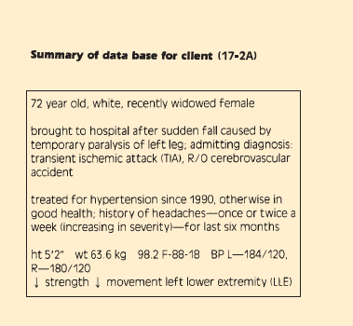

Slide 22
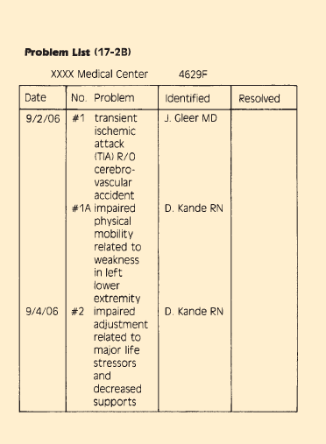

Slide 23
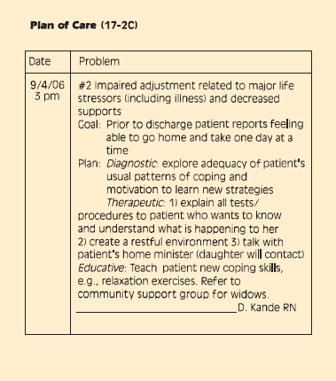

Slide 24
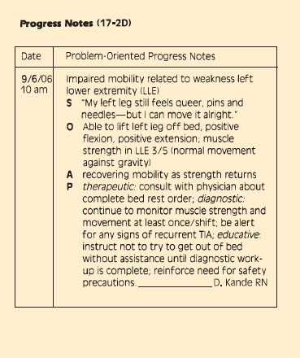

Slide 25
ال صابون شكل لديه كان معدل ل صابوني
أنا- التدخلات يشير إلى ل ال محدد التدخلات التي لديها كان إجراء بواسطة ال مقدم الرعاية.
هـ- تقييم يشمل عميل الاستجابات ل التدخلات التمريضية و طبي العلاجات.
ر- المراجعة يعكس رعاية يخطط التعديلات مقترح من قبل ال تقييم.

Slide 26
3- فطيرة رسم بياني (مشكلة، (التدخل، التقييم)
كل عميل مشكلة يكون مُصنَّف و مرقمة ل مرجع سهل . متى التدخلات نكون مُنفّذ لإدارة​ ال العميل مشكلة، ال مشكلة رقم تم التعرف عليه.

Slide 27
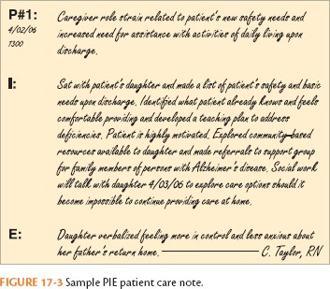

Slide 28
4- ركز رسم بياني
يكون منوي ل يصنع ال عميل و عميل مخاوف و نقاط القوة ال ركز ل الرعاية. ال تقدم ملحوظات نكون منظمة في:
(د) بيانات أيّ يعكس ال تقدير مرحلة ل ال عملية التمريض.
(أ) فعل أيّ يعكس تخطيط و تطبيق ويشمل​ مباشر و مستقبل تمريض فعل.
(ر) إجابة أيّ يعكس ال تقييم مرحلة ل التمريض​ عملية و يصف ال العميل إجابة ل أي تمريض و طبي الرعاية.

Slide 29
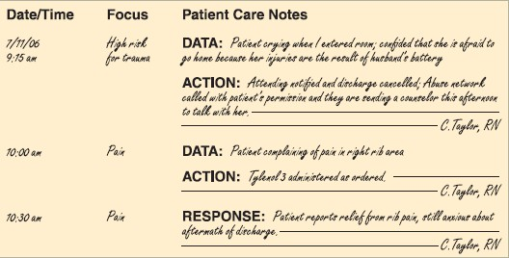

Slide 30
5- رسم بياني بواسطة استثناء (سي بي إي)
يكون أ التوثيق نظام في أيّ فقط غير طبيعي أو هامة النتائج أو استثناءات ل المعايير يتم تسجيلها.
6- مُحوسب التوثيق
الممرضات يستخدم أجهزة الكمبيوتر ل محل ال العميل قاعدة البيانات،
يضيف جديد بيانات، يخلق و يراجع رعاية الخطط، ووثيقة​ عميل تقدم.

Slide 31
عام المبادئ التوجيهية ل تسجيل
لأن ال العميل سِجِلّ يكون أ قانوني وثيقة و ربما​ مستخدم ل يمد شهادة في محكمة، كثير عوامل تعتبر​ في تسجيل:
1- تاريخ و وقت، وثيقة ال التاريخ و وقت ل كل تسجيل. هذا يكون ضروري لا فقط ل قانوني الأسباب ولكن أيضا ل عميل أمان. دقيق حسب ل ال ساعة 24 ساعة (جيش ساعة) أو في ال عادي طريقة (ص.م.م).

Slide 32
2- توقيت، يتبع ال وكالة سياسة عن التردد​ ل توثيق، و يعدل ال التردد كما أ العميل حالة يشير إلى. لا تسجيل يجب تم الانتهاء قبل توفير تمريض الرعاية.

Slide 33
3- سهولة القراءة، الجميع الإدخالات يجب يكون مقروء و سهل ل اقرأ ل يمنع تفسير الأخطاء.
4- الدوام الجميع الإدخالات صنع في مظلم حبر لذا الذي - التي السجل​ يكون دائم و التغييرات يستطيع يكون تم التعرف عليه.

Slide 34
صحيح التهجئة، يكون ضروري ل دقة في تسجيل.
غير صحيح التهجئة يعطي أ سلبي انطباع ل القارئ​ و، وبالتالي، انخفاض ال ممرضة مصداقية.
إمضاء، كل تسجيل على ال تمريض ملحوظات تم التوقيع بواسطة ال ممرضة تحضير هو - هي. ال إمضاء يتضمن​ اسم و عنوان. ل مثال، أحمد كامل, ممرضة.

Slide 35
7- دقة، ال العميل اسم و تحديد الهوية ينبغي أن تكون المعلومات يكون مختوم أو مكتوب على كل صفحة ل ال السجلات السريرية . قبل تحضير أي دخول، يفحص الذي - التي هو - هي يكون الصحيح​ جدول. يفعل لا تعريف المخططات البيانية بواسطة غرفة رقم فقط، تحقق ال العميل اسم. ملاحظات على السجلات يجب كن دقيقا و صحيح. دقيق ملاحظات تتكون ل حقائق أو الملاحظات بدلاً من آراء أو تفسير. هو - هي هو أكثر دقة، ل مثال، ل يكتب الذي - التي ال عميل"
رفض دواء" (حقيقة) من ل يكتب الذي - التي ال " العميل ""لم يكن متعاونًا"" (رأي).

Slide 36
متى وصف شئ ما، يتجنب عام كلمات مثل مثل كبير ،جيد، أو طبيعي، ل مثال، مخطط محدد بيانات هذه مثل "2سم*" 3سم كدمة" بدلاً من "كبير" كدمة". متى تسجيل خطأ يكون صنع، رسم أ خط خلال هو - هي و يكتب ال كلمات مخطئ دخول فوق أو التالي ل ال إبداعي دخول، مع الأحرف الأولى من اسمك أو اسم. يفعل لا محو، أو يستخدم تصحيح سائل. اكتب على كل خط ولكن لا ابدا بين خطوط.

Slide 37
تسلسل، وثيقة الأحداث في ال طلب في الذي هم يحدث، هذه مثل سِجِلّ التقييمات، ثم التمريض​ التدخلات، و ثم ال ردود فعل العملاء . تحديث أو يمسح مشاكل مثل ضروري.
ملاءمة، السجلات فقط معلومة هذا يتعلق ل ال العميل صحة مشاكل و الرعاية. التسجيل عَرَضِيّ معلومة يمكن يكون يعتبر​ غزو ل ال العميل خصوصية.

Slide 38
10- اكتمال, ليس كلها بيانات ان الممرضة يحصل على حوالي أ عميل يستطيع يكون مسجلة؛ لكن، المعلومات​ الذي - التي يكون مسجلة احتياجات ل يكون كامل ومفيد الى عميل و صحة المهنيين في مجال الرعاية . ممرضة سِجِلّ يحتاج ل يعكس التمريض​ عملية، سِجِلّ تقدير، متكل و مستقلة تمريض التدخلات، عميل مشاكل العميل تعليقات و الاستجابات ل التدخلات والاختبارات ، تقدم نحو الأهداف.

Slide 39
الإيجاز، تسجيل يحتاج ل يكون مختصر مثل حسنًا كما هو كامل ل يحفظ وقت في تواصل.
مقبول مصطلحات، يستخدم فقط مقبول بشكل عام الاختصارات، الرموز، و شروط تم تحديدها بواسطة ال وكالة. كثير الاختصارات هي المعيار و مستخدم عالميًا.

Slide 40
13- قانوني تعقل، دقيق، التوثيق الكامل يجب يعطي قانوني حماية ل الممرضة​ ال العميل آخر القائمين على الرعاية، ال صحة مرفق الرعاية ، و ال عميل. " مكتمل رسم بياني على سبيل المثال بواسطة استخدام ال خطوات التابع تمريض عملية كـ​ نطاق، يكون ال أفضل الدفاع " ضد الإهمال الطبي ."

Slide 41
التقارير: يكون أ عملية ل توصيل المعلومات المعاني والأفكار ل آحرون. كلاهما​ شفوي و مكتوب يكتب ل تواصل يستخدم​ في تمريض.
غاية
ال غاية ل التقارير يكون ل يتواصل معلومات محددة ل أ شخص أو مجموعة ل الناس.

Slide 42
أنواع ل التقارير:
هناك نكون اثنين أنواع: داخل القسم و بين الإدارات
أنا. ال داخل القسم التقارير:
داخل القسم التقارير نكون أولئك تم تبادله بين الأعضاء ل ال مختلف فئات داخل ال خدمة التمريض قسم، ل مثال، ال رأس ممرضة و التمريض​ خدمة مخرج. داخل القسم التقارير يتضمن​ ثلاثة أنواع: يحول تقرير؛ يوميًا شرطي تقرير، و الحادثة تقرير.

Slide 43
أنواع ل التقارير:
هناك نكون اثنين أنواع: داخل القسم و بين الإدارات
ثانيا. ال بين الإدارات التقارير:
بين الإدارات التقارير نكون تلك التي تم تبادلها بين تمريض قسم و آخر أقسام مثل مثل ال قبول مكتب.

Slide 44
صفات ل أ جيد تقرير
دقيق، واضح، شامل و موجز.
ملائم و مفهومة لغة.
يستخدم مقبول الاختصارات فقط.
في ال سليم مكان، مع فقط قلقان شخص.
مؤرخة وفي الوقت المناسب.
شفوي التقارير يجب يكون على أ غير مستعجل واضح ومسموعة​ صوت.
مكتوبة التقارير يجب يكون بوضوح مكتوب في حبر وتوقيع​ مع ممتلىء اسم بجانب إمضاء .

Slide 45
الهاتف التقارير، صحة المهنيين الإبلاغ بشكل متكرر عن أ عميل بواسطة هاتف. الممرضات إعلام أولي رعاية مقدمي الخدمة عن أ يتغير في أ حالة العميل.
ال ممرضة استقبال أ هاتف تقرير ينبغي توثيق ال تاريخ و ال وقت، ال اسم من الشخص​ العطاء ال معلومة، و ال موضوع التابع​ معلومة تلقى.
ال شخص استقبال ال معلومة يجب كررها​ خلف ل ال مرسل ل يضمن دقة .

Slide 46
متى العطاء أ هاتف تقرير ل أ أساسي مقدم الرعاية ، يبدأ مع اسم و علاقة ل العميل .
ل مثال "هذا يكون ماهر بطاط، ممرضة مسجلة، أنا الاتصال حول لك عميل، شمسة منديز. انا هي ممرضة على ال 7 مساءا ل 7 صباحا يحول''.
الهاتف التقارير عادة يشمل ال اسم العميل و طبي التشخيص، الخ. ال ينبغي للممرضة يملك ال العميل جدول مستعد ل يعطي أي مزيد من ذلك معلومة.

Slide 47
الهاتف طلبات ، الأطباء غالباً طلب أ العلاج ل أ عميل بواسطة هاتف. بينما ال أساسي مقدم الرعاية يعطي ال طلب، يكتب ال مكتمل النظام لأسفل و يقرأ هو - هي خلف ل يضمن دقة. سؤال حول أي طلب الذي - التي يكون غامض، غير عادي، أو موانع بواسطة ال العميل حالة.

Slide 48
تقرير التحول ( تغيير الوردية التقارير)
هو - هي يكون أ شفوي و مكتوب تقرير منح بواسطة ال رأس ممرضة من واحد يحول ل ال رأس ممرضة و الجميع أعضاء ل القادم​ يحول. هو - هي يكون تم تبادله في ال بداية ل القادم​ يحول.
غاية:
إنه غاية يكون ل يمد استمرارية ل رعاية ل العملاء من قبل توفير ال جديد مقدمي الرعاية أ سريع ملخص ل
عميل احتياجات و تفاصيل ل رعاية ل يكون منح.

Slide 49
محتويات​ ال يحول تقرير:
هو - هي يتضمن معلومة حول العام الحالة و ال محدد تمريض رعاية ضروري بواسطة كل مريض في ال وحدة.
يبدأ مع ال تعداد السكان
قبول، تسريح و التحويلات.
بشكل نقدي سوف و عامل مرضى.
مرضى مع الانحرافات في العلامات الحيوية من الطبيعي.

Slide 50
محتويات​ ال يحول تقرير:
أ صغير تقرير على كل مريض مشتمل:
  ال وحدة و سرير رقم.
  ال مريض ممتلىء اسم والتشخيص .
  تمريض رعاية ضروري أي معمل الاختبارات، وخاصه​ ملاحظات.

Slide 51
يحول تقرير (تابع)
ل بشكل نقدي سوف أو بريد عامل مريض يجب عليك تقرير:
مريض شكوى
لك ملاحظات.
خاص معدات مستخدم بواسطة ال مريض.
الوالدين السوائل.
أي التشخيص الاختبارات ل يكون منتهي.
حالة ل جرح حضور ل بالُوعَة مستوى​ الوعي، التبول ممر ل
ريح البطن… إلخ.

Slide 52
يوميًا حالة تقرير:
أ تقرير من ال الوحدة/الجناح ل ال تمريض مكتب. هو - هي مكتوب​ بواسطة ال رأس ممرضة ل كل يحول. هو - هي يشمل جميعهم :
قبل و بعد العملية الجراحية مرضى.
القبول، التحويلات و حالات الوفاة.
بشكل حاد سوف مرضى.
مرضى مع مرتفع درجات الحرارة.
مرضى وجود مؤلم أو خاص علاج.
حالات الطوارئ هذه مثل: الانسولين صدمة، نزف والتشنج .
محبَط أو انتحاري مرضى.

Slide 53
حادثة تقرير (حدوث تقرير):
أ مكتوب ملخص ل الجميع الحوادث الذي يحدث في ال وحدة ل يكون مرسل ل ال مكتب التمريض.
نكون مستخدم ل وثيقة أي غير عادي حدوث أو حادث في ال توصيل ل عميل الرعاية، هذه مثل يسقط أو دواء الأخطاء.
هؤلاء التقارير نكون مستخدم ل جودة التحسين و يجب لا يكون مستخدم ل تأديبي العمل ضد طاقم عمل أعضاء.
حادثة التقارير يحسن ال إدارة والعلاج​ ل مرضى بواسطة تحديد الهوية أنماط عالية الخطورة و البدء في الخدمة البرامج لمنع​ مستقبل المشاكل.

Slide 54
ثانيا. ال بين الإدارات التقارير:
بين الإدارات التقارير هي أولئك تم تبادله بين التمريض قسم و آخر الأقسام هذه مثل القبول​ مكتب. هؤلاء يشمل:
ال يوميًا تعداد السكان تقرير:
أ دقيق رقم ل مرضى على ال وحدة. هذا يكون يؤخذ عادة في منتصف الليل. هو - هي يكون مرسل ل ال قبول مكتب.

